Slide 1
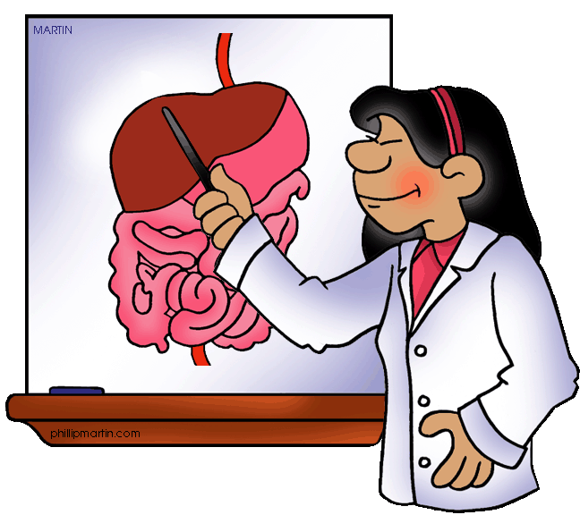
Sistemul digestiv
Prof. Oravetz Kinga

Slide 2
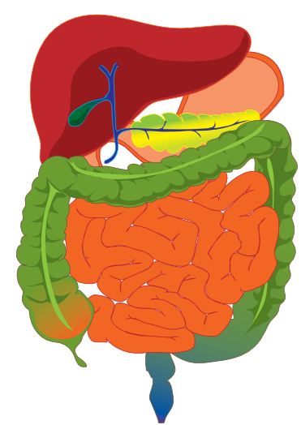
Ce vei știi la sfârșitul lecției?
Să enumerați componentele tubului digestiv.
Să localizați fiecare component al tubului digestiv.
Să precizați importanța fiecărui component al tubului digestiv.

Slide 3
Componentele sistemului digestiv
Sistemul digestiv
Tub digestiv
cavitate bucală
faringe
esofag
stomac
intestin subțire
intestin gros
Glandele anexe
glandele salivare
ficat
pancreas

Slide 4
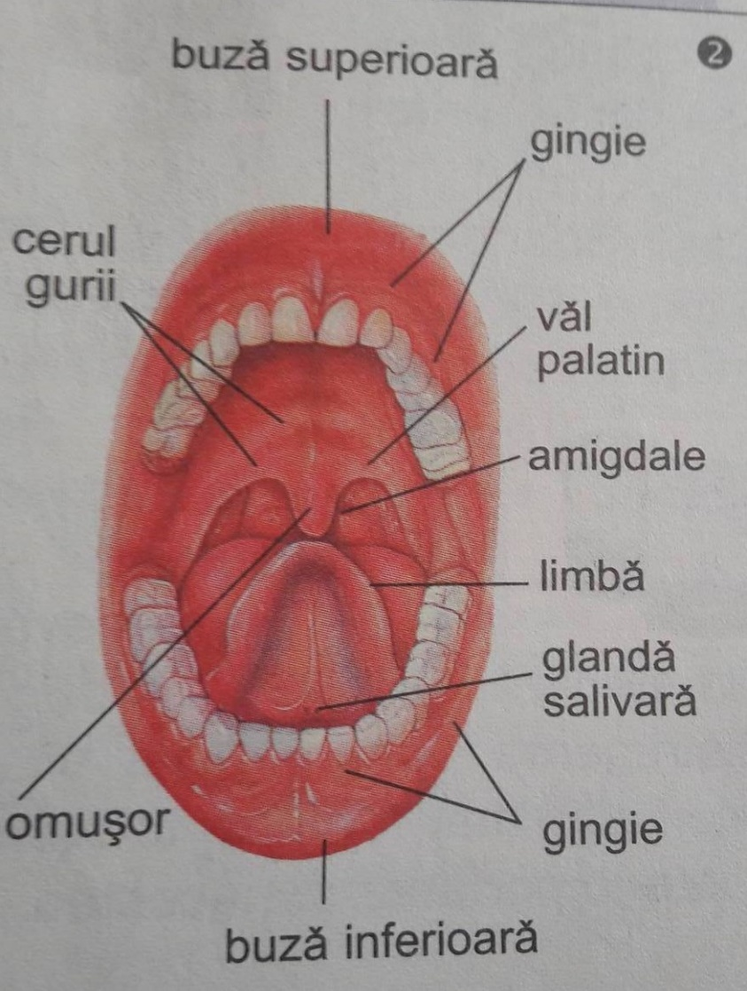
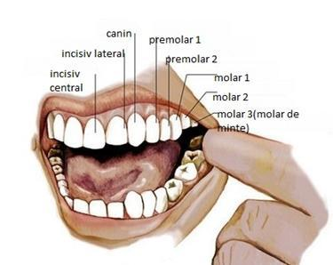
Tubul digestiv 1. Cavitatea bucală

Slide 5
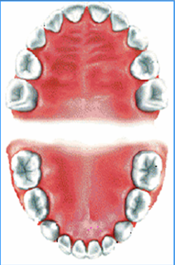
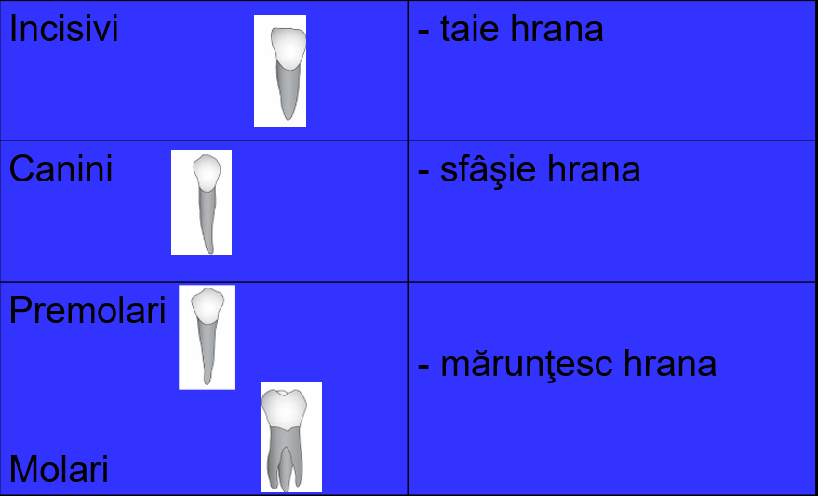
Tubul digestiv 1. Cavitatea bucală
Dentiție temporară, “de lapte”
Dentiție definitivă
20 dinți
32 dinți

Slide 6
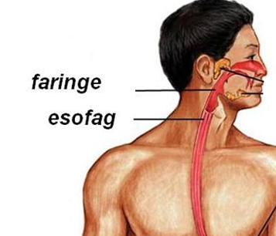
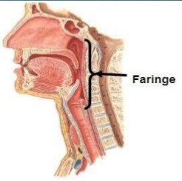
Tubul digestiv 2. Faringe
Formă de pâlnie
organul comun sistemului digestiv și respirator

Slide 7
Tubul digestiv 3. Esofagul
Tub musculos (25 cm) prin care bolul alimentar trece din faringe spre stomac
Comunică cu stomacul prin orificiul cardia

Slide 8
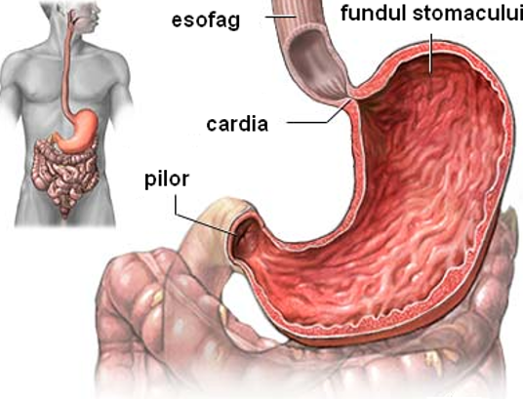
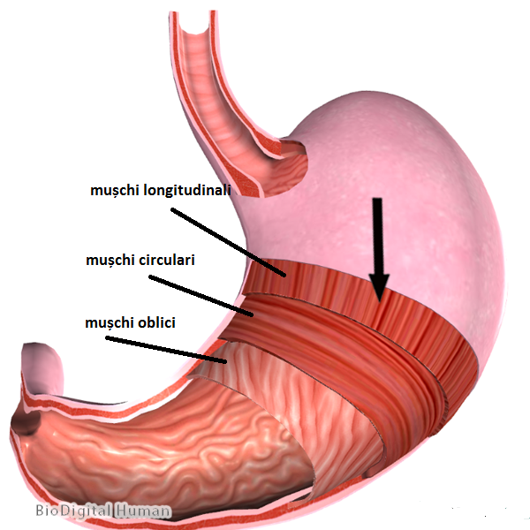
Tubul digestiv 4. Stomacul
Situat în cavitatea abdominală
Forma literei J
Comunică cu esofagul prin orificiul cardia și cu intestinul subțire prin orificiul pilor
3 straturi de mușchi
căptușit cu mucoasa gastrică care secretă suc gastric

Slide 9
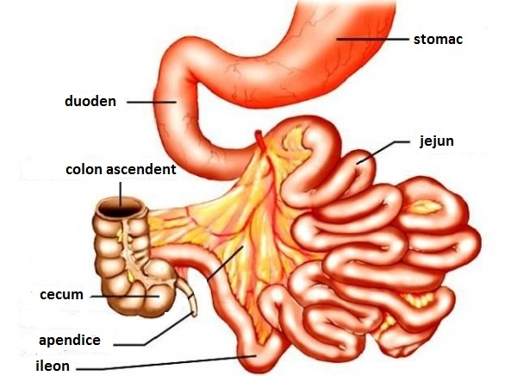
Tubul digestiv 5. Intestinul subțire
8 m lungime
- 3 părți: duoden, jejun, ileon

Slide 10
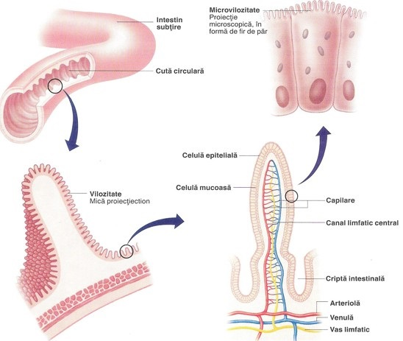
Tubul digestiv 5. Intestinul subțire
la interior căptușit de mucoasa intestinală (acesta prezintă numeroase cute)
cutele prezintă vilozități intestinale
vilozitățile intestinale prezintă în interior vase de sânge

Slide 11
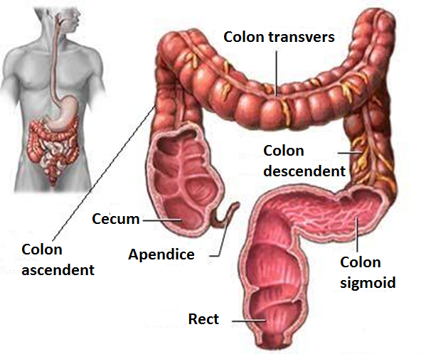
Tubul digestiv 6. Intestinul gros
- lung de 1,5 m
- alcătuire:
cecum- la capăt se află apendicele
colon - forma literei U întors
- colon ascendent/transvers/descendent/colon
sigmoid
rect - se deschide prin anus

Slide 12
Glandele anexe

Slide 13
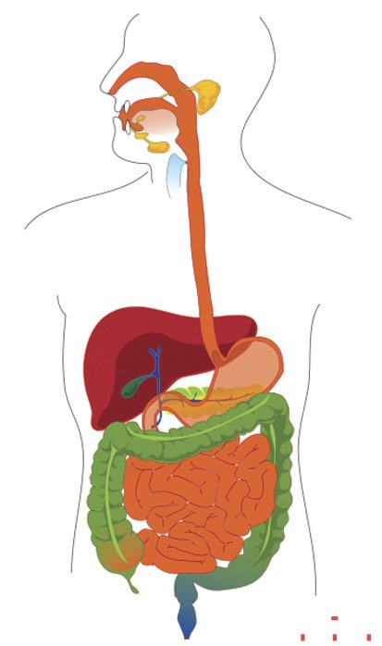
Componentele tubului digestiv
Cavitate bucală
1
2
Faringe
3
Esofag
11
Descendent
4
Stomac
Transvers
10
5
Duoden
6
Jejun
Colon ascendent
9
7
Ileon
Cecum
8
7
12
Apendice
Rect

